Slide 1
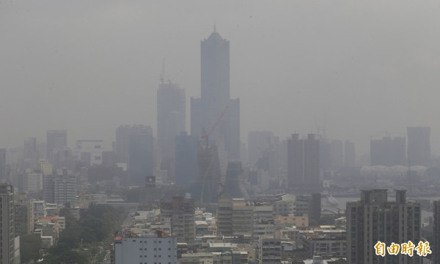
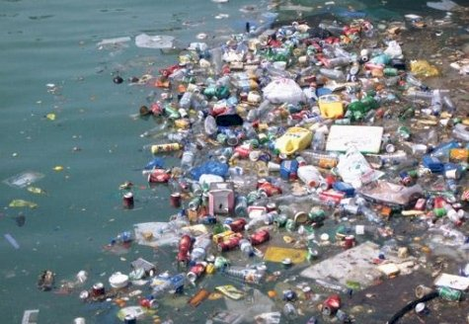
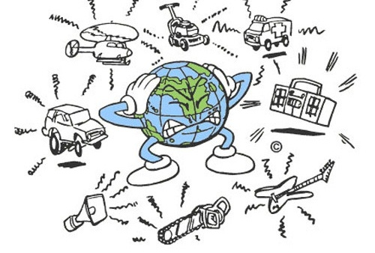
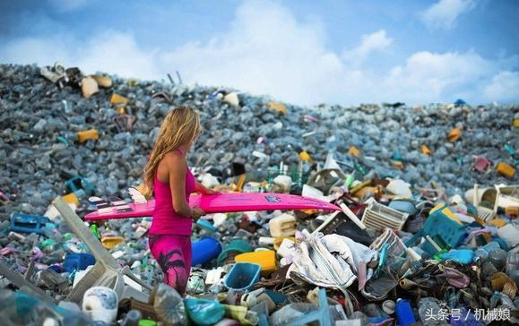
汙染
空氣汙染
噪音汙染
垃圾汙染

Slide 2
空氣汙染
空氣污染只影響我們的呼吸系統？大錯特錯！
呼吸，是你、我、所有人，每天無時無刻皆在進行的動作，我們需要藉由呼吸與外界進行氣體交換才能夠活著，這也是為什麼空氣汙染對我們的身體影響如此之劇。但是或許也是因為呼吸是這麼簡單，每天在無意識的情況下不斷進行，讓許多人忽略了空氣中的汙染物，正不斷對自己的身體造成危害。
許多人對空氣汙染無感，是因為感覺起來，空汙對自己所造成的危害並不是很嚴重；可能只是咳嗽個一兩聲、覺得喉嚨或鼻子特別癢，搔一搔就過去了。然而空氣汙染對人體真正的危害，在於長時間暴露所累積而成的傷害。近來，越來越多疾病被證實，其發生風險的增加和空氣汙染脫不了干係。而空氣汙染對人體有害的相關研究證據，只會隨著時間的過去而有增無減。

Slide 3
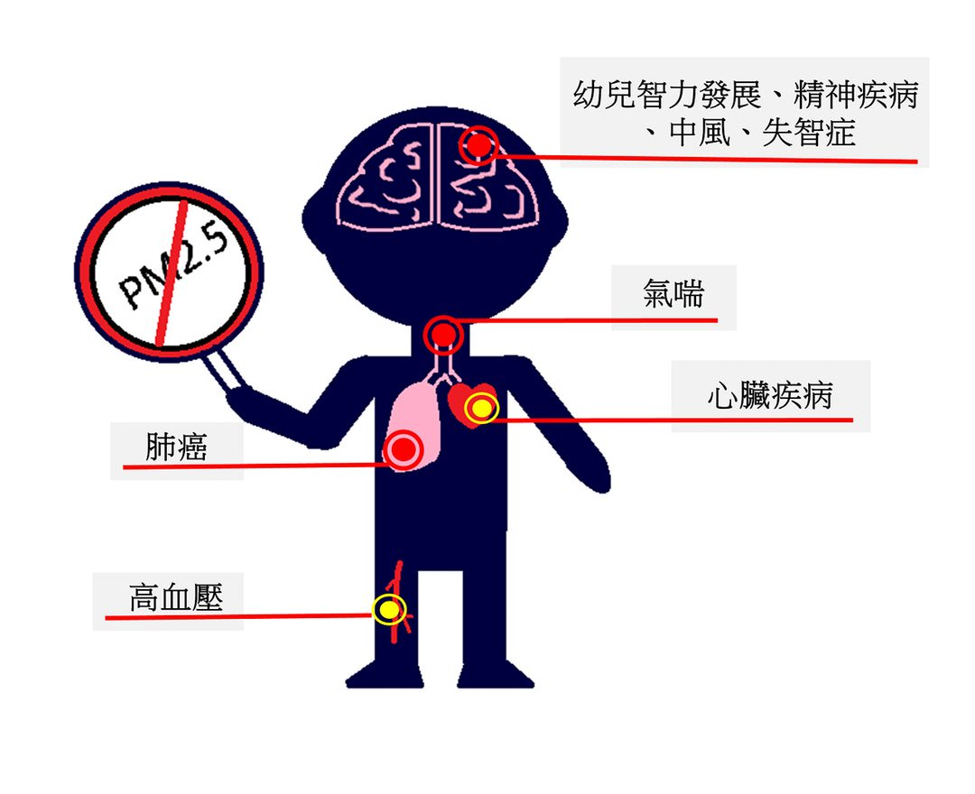
https://www.youtube.com/watch?v=FEUdG_2SZ0s

Slide 4
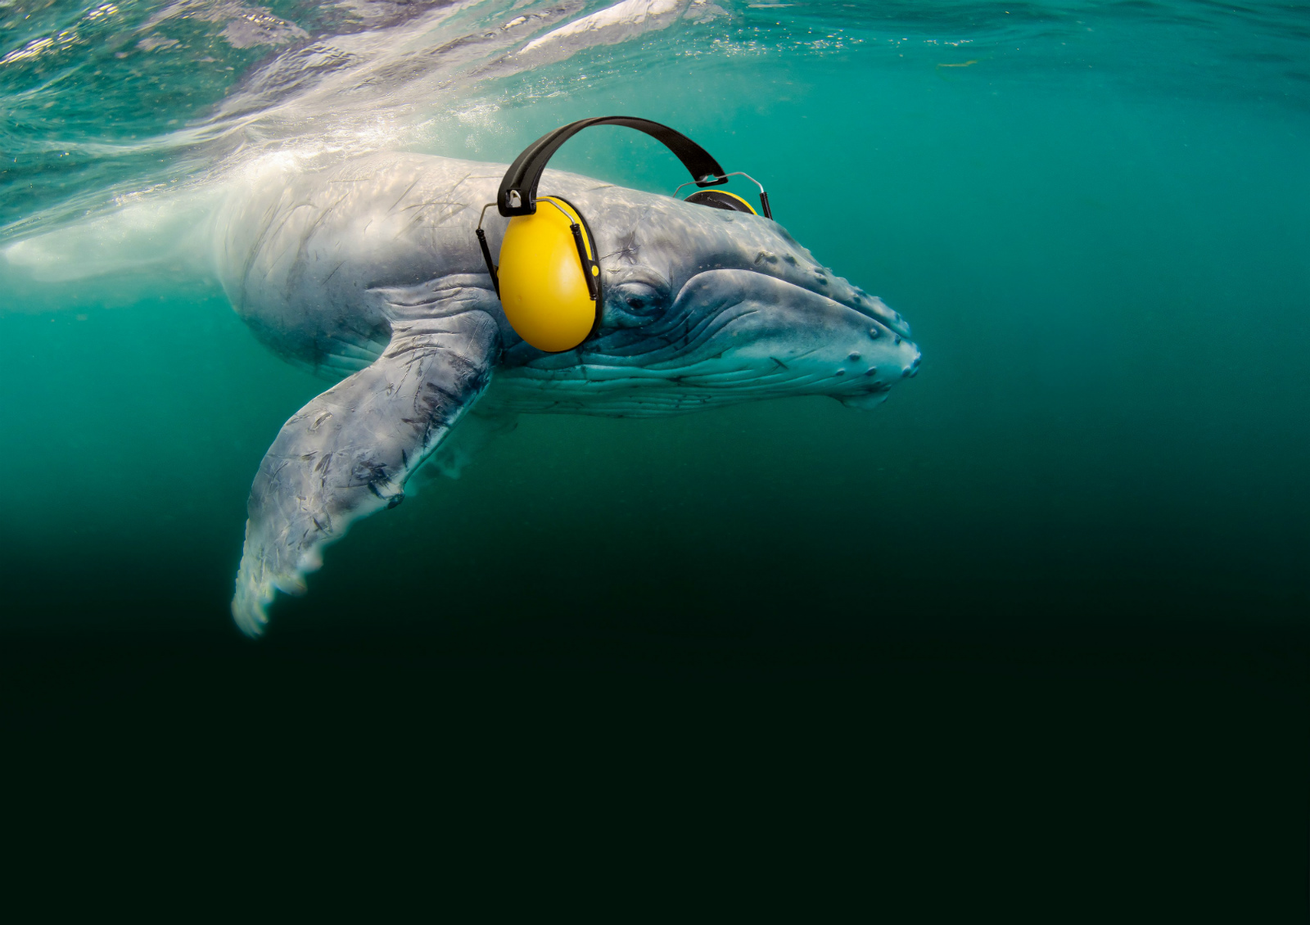
噪音汙染
噪音污染指人類在工業生產、建築施工、交通運輸和社會生活等活動中，產生的噪音干擾周圍動物(動物包括人類)生活環境。
目前世界上環境噪音最主要的來源是交通噪音，包括汽車、船、飛機和火車產生的噪音，如果都市計畫不好，將工業區規劃接近生活區，工業噪音也是一種主要污染，此外像建築施工機械，娛樂擴音設施，甚至一些辦公設備，人們大聲喧譁吵鬧，都是噪音污染源。

Slide 5
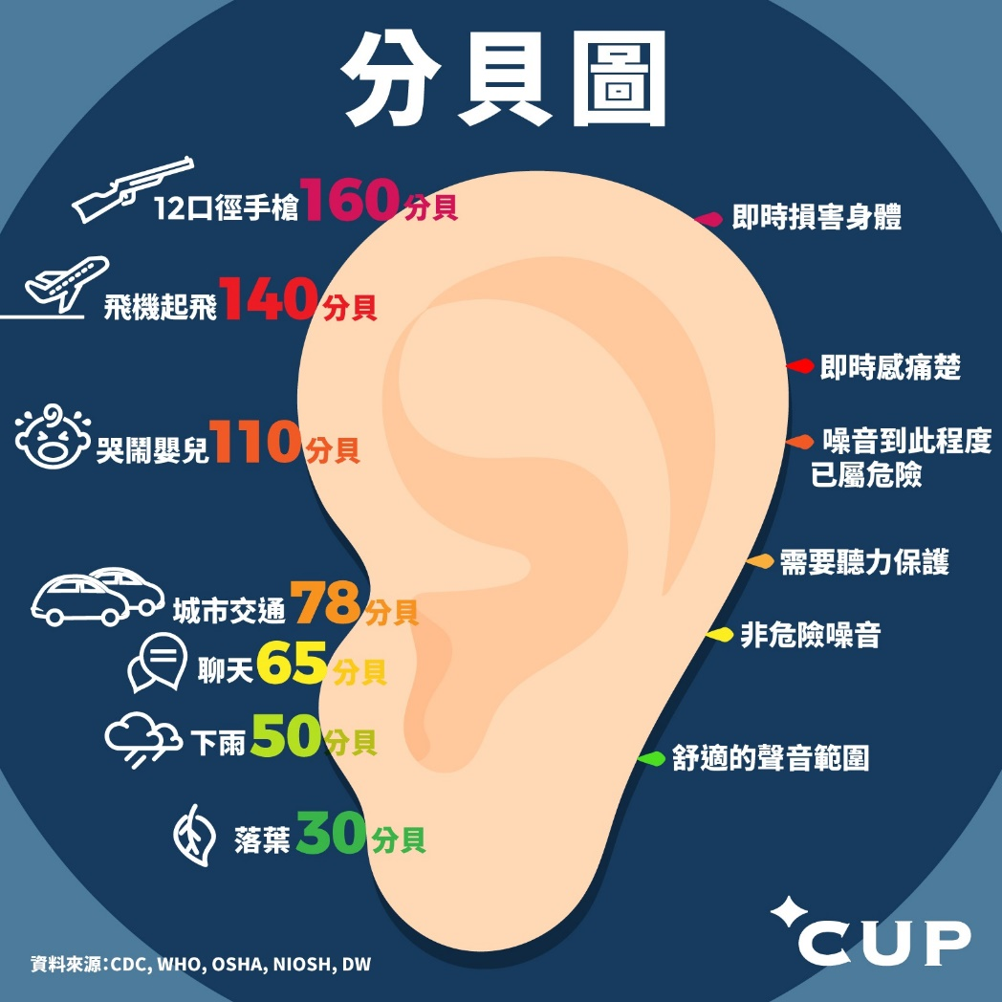

Slide 6
垃圾汙染
垃圾是指不需要或者無用的固體或者流體物質，例如都市固體廢物（生活垃圾）、有害垃圾、廢水（如含有糞便和尿的污水和地表徑流）及放射性廢料等等。在人口密集的大城市，常見的垃圾處理方法為在收集後送往堆填區，或者使用焚化爐焚化。然而，兩者均會製造環境保護的問題，而終止過度消費可以進一步減輕堆填區飽和程度。堆填區中的垃圾處理不當可能污染地下水和發出臭味，而且很多城市可供堆填的面積已經越來越少。焚化則無可避免會產生有毒氣體，危害生物體。
海漂垃圾

Slide 7
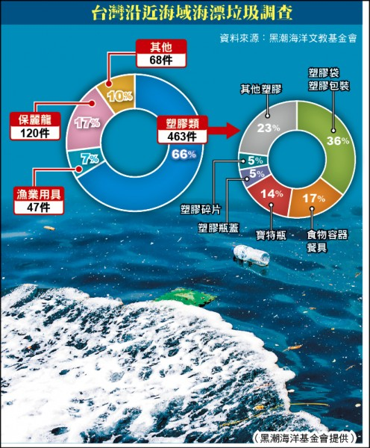
台灣海漂垃圾 塑膠類高達66％
台灣島被海洋垃圾包圍，八成海域可見海漂垃圾，塑膠比例達六十六．三％，高雄紅毛港外海甚至發現污染物質的酚含量超標。

Slide 8
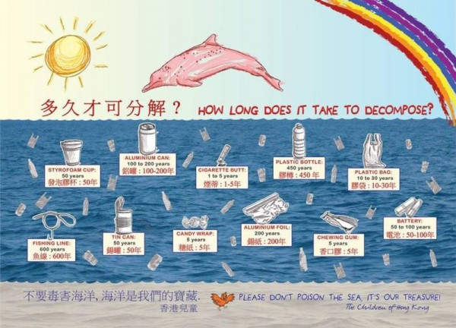
塑膠垃圾別亂丟 海洋分解得花600年

Slide 9
塑膠
塑膠是指以高分子量的合成樹脂為主要組分，加入適當添加劑，如增塑劑、穩定劑、抗氧化劑、阻燃劑、潤滑劑、著色劑等，經加工成型的塑性（柔韌性）材料，或固化交聯形成的剛性材料。
塑膠最早來自於1850年代的英國。自從塑膠被開發以來，各方面的用途日益廣泛。
塑膠可以依加熱後是否軟化分為兩種，分別是熱塑性塑膠及熱固性塑膠。
國家地理頻道101
https://www.youtube.com/watch?v=Y5bn03QxYr8&feature=youtu.be

Slide 10
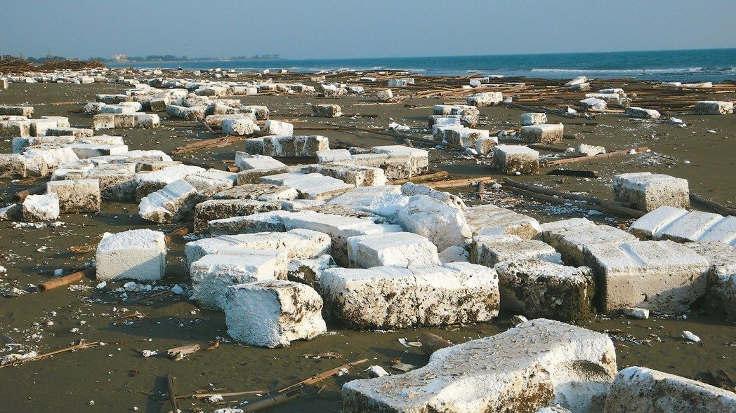
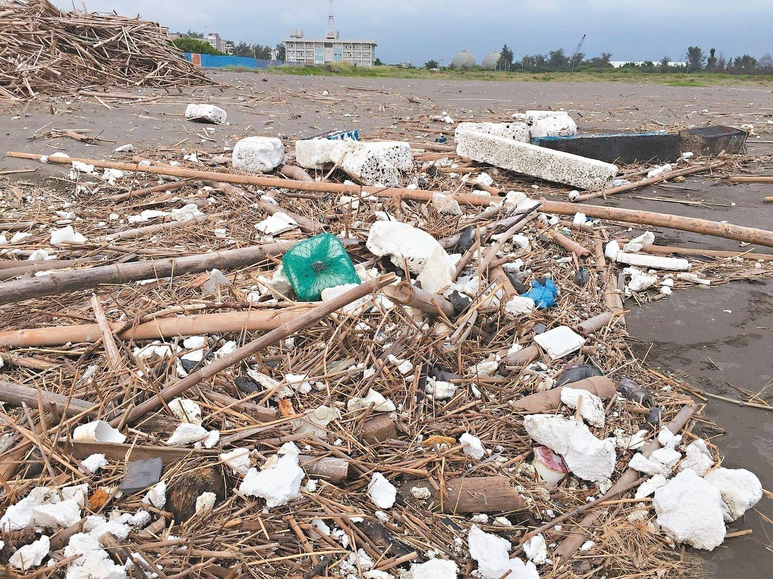
你昨天喝的那罐寶特瓶，被成功回收的機率有多少？
https://www.natgeomedia.com/environment/article/content-4037.html
https://video.udn.com/event/newstopics/seapollution/taiwan
https://www.facebook.com/profile.php?id=100000151492509&lst=1721901459%3A100000151492509%3A1557649513&sk=timeline

Slide 11
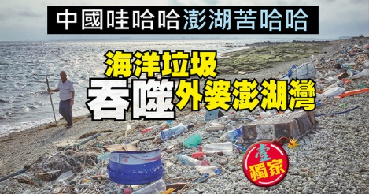
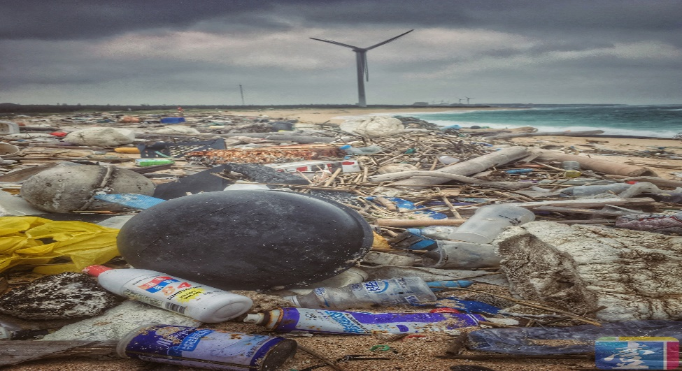
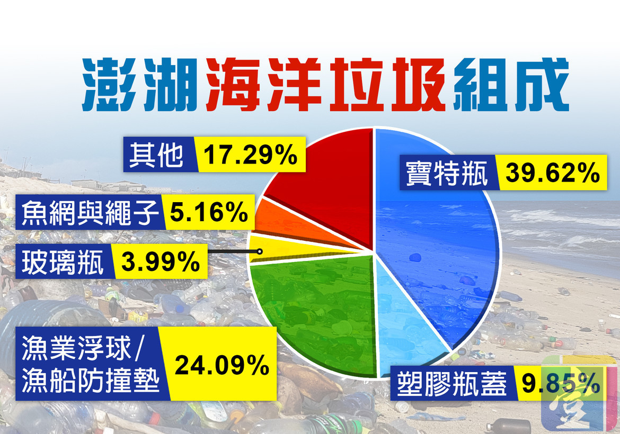
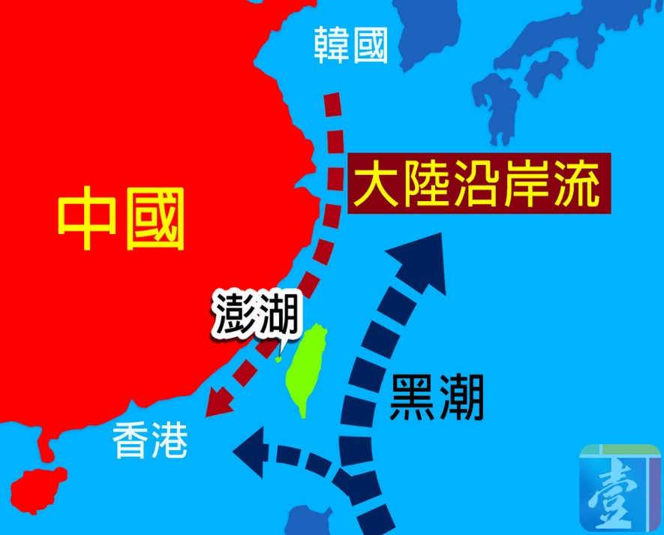
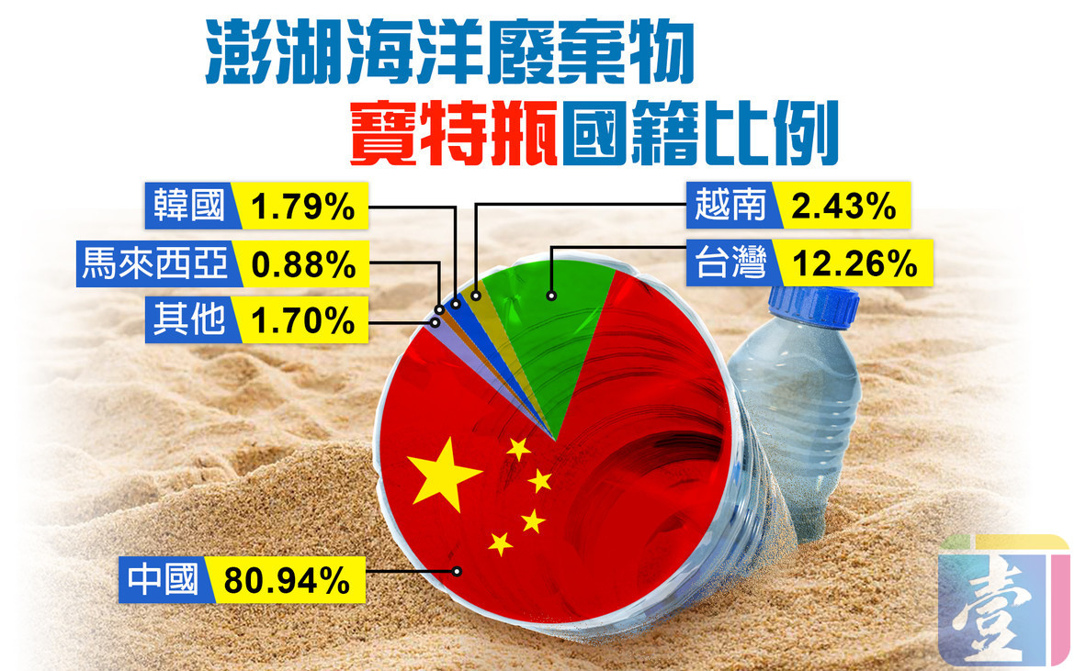
〈獨家直擊1〉中國哇哈哈澎湖苦哈哈 海洋垃圾吞噬外婆澎湖灣【壹點就報】2019 5/15

